Slide 1



Slide 2
Las listas en Java son variables que permiten almacenar grandes cantidades de datos.
No es necesario establecer un tamaño específico para la variable, a diferencia de las tradicionales matrices o arreglos.

Slide 3
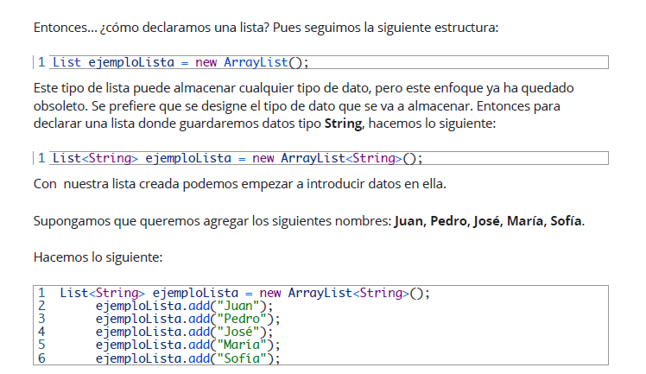

Slide 4
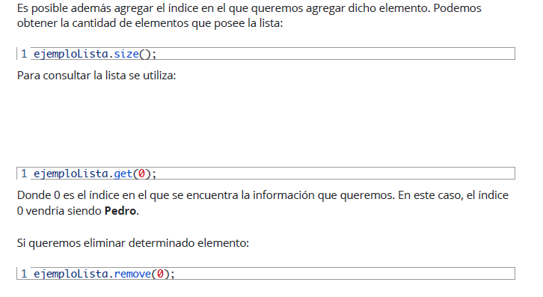

Slide 5
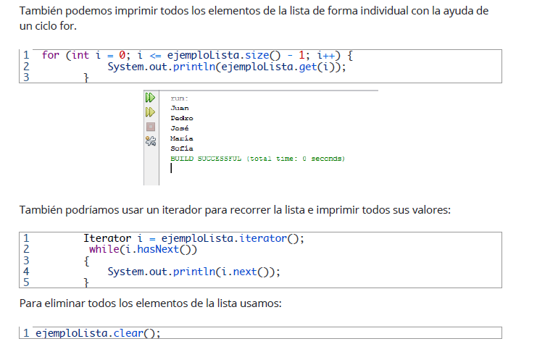

Slide 6
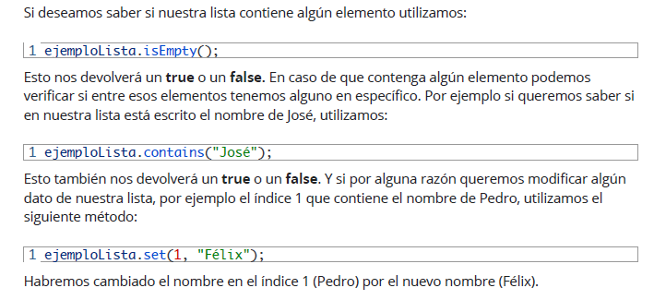

Slide 7
